Slide 1
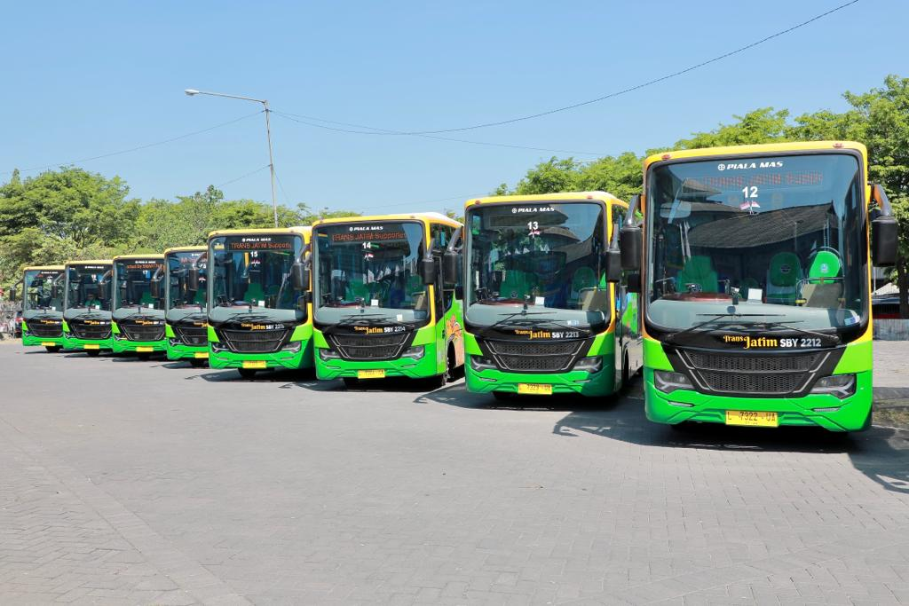

Kelompok 8
Matematika Diskrit | 2025
Perancangan Simulasi Rute Mojokerto–Jombang
Berbasis Teori Graf pada Sistem Transportasi TransJatim
NEXT SLIDE
PAGE 1

Slide 2
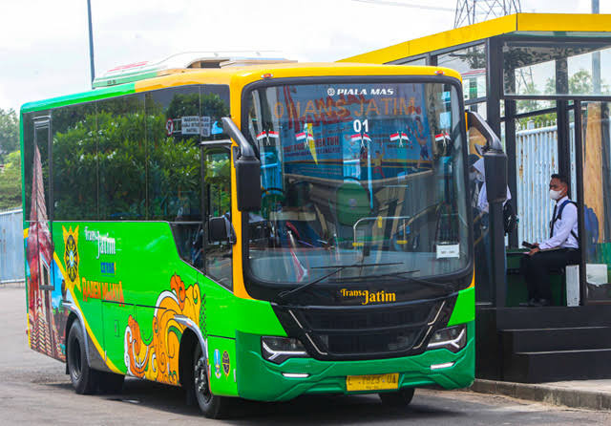

Kelompok 8
Matematika Diskrit | 2025
Apa itu Trans Jatim?
Trans Jatim adalah layanan angkutan massal untuk meningkatkan konektivitas antarwilayah.
Berbasis di kawasan Gerbangkertasusila
Menggunakan bus low-floor ramah disabilitas.
Didirikan untuk mengurangi kemacetan, emisi, dan biaya perjalanan masyarakat.
Saat ini Trans Jatim memiliki 8 koridor aktif
NEXT SLIDE
PAGE 2

Slide 3
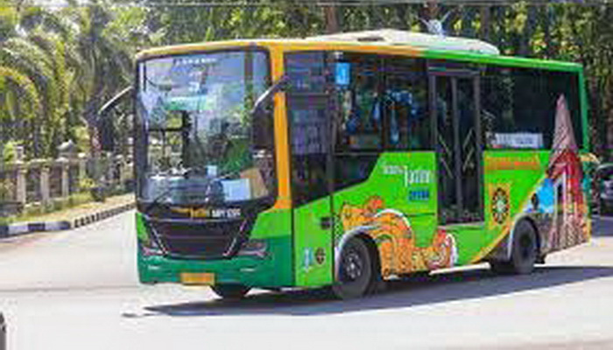
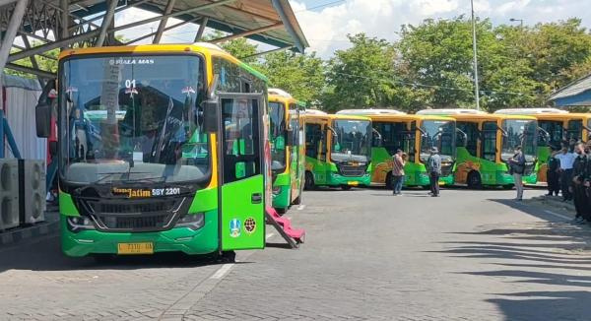
Kelompok 8
Matematika Diskrit | 2025
Mengapa Malang Bisa Menjadi Koridor Trans Jatim?
Per 20 November 2024 ditambahkan koridor layanan baru untuk wilayah Malang Raya.
Malang Raya di luar GKS, namun Koridor 1 dibuka pada 2024 karena permintaan besar.
Ekspansi Trans Jatim kini tidak terbatas GKS, tetapi berbasis kebutuhan wilayah.
Wilayah lain seperti Mojokerto–Jombang berpotensi menjadi koridor baru.
PAGE 3

Slide 4
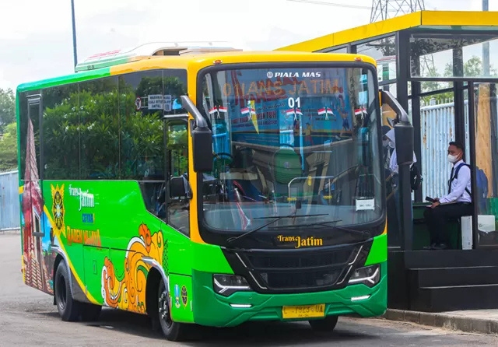
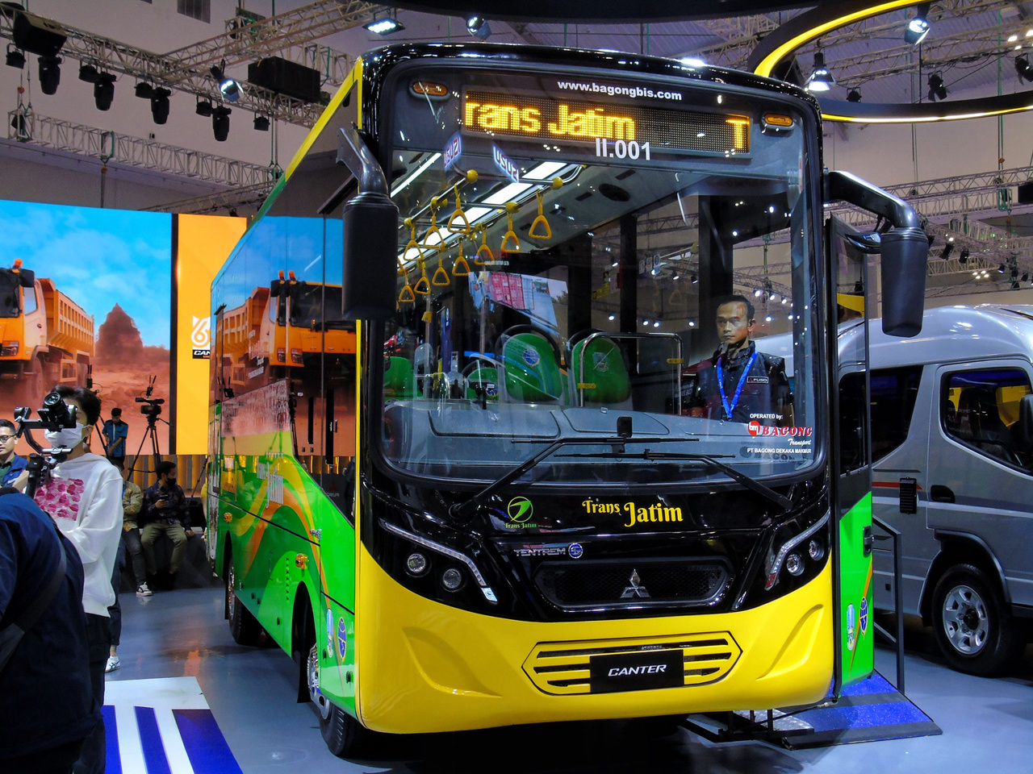
Kelompok 8
Matematika Diskrit | 2025
Mengapa Mojokerto–Jombang Layak Disimulasikan?
Jalur Mojokerto–Jombang termasuk koridor aktivitas harian tinggi.
Merupakan jalur strategis yang menghubungkan kawasan industri, pemerintahan, dan wisata sejarah (Trowulan).
•
Belum tersedia layanan transportasi massal terintegrasi yang menghubungkan kedua kota secara langsung.
Pola pergerakan masyarakat stabil sehingga layak diuji sebagai calon rute Trans Jatim baru.
Potensial Sebagai Ekspansi Strategis Trans Jatim.
PAGE 4

Slide 5



Kelompok 8
Matematika Diskrit | 2025
Tujuan Proyek
Mendesain rute baru Mojokerto–Jombang berbasis teori graf.
Menganalisis titik halte strategis dan konektivitas jalur.
Membangun simulasi untuk mencari jalur paling efisien.
Menyediakan insight untuk inovasi desain rute Trans Jatim non-GKS
www.reallygreatsite.com
PAGE 5

Slide 6
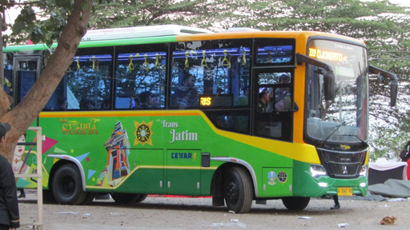
Kelompok 8
Matematika Diskrit | 2025
Data yang Digunakan
Data Halte
Data halte Koridor 2 dan Koridor 6 (nama halte + koordinat)
Data Rute
Data rute Koridor 2 dan Koridor 6 berupa urutan halte untuk membentuk koneksi antar-node pada graf.
Data Waypoints
Waypoints Mojokerto–Jombang(14 halte)
Data penduduk Surabaya, Kab. Mojokerto, dan Kab. Jombang (2024) sebagai indikator kebutuhan mobilitas.
Data Penduduk
PAGE 6

Slide 7
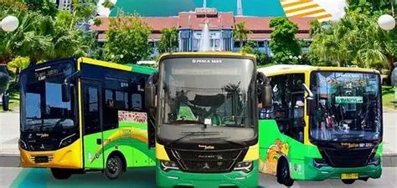
Kelompok 8
Matematika Diskrit | 2025
Metode Pemodelan Teori Graf
direpresentasikan sebagai halte pada jaringan Trans Jatim.
Node
menggambarkan koneksi atau lintasan antarhalte sesuai urutan rute layanan.
Edge
dimodelkan sebagai directed graph karena alur perjalanan memiliki arah tertentu.
Graf
Struktur graf dibangun menggunakan adjacency list (efisien) dan adjacency matrix (analisis keterhubungan).
Pemodelan jaringan dilakukan dengan Python menggunakan NetworkX, dan visualisasi rute dibuat dengan Matplotlib.
NEXT SLIDE
PAGE 7

Slide 8
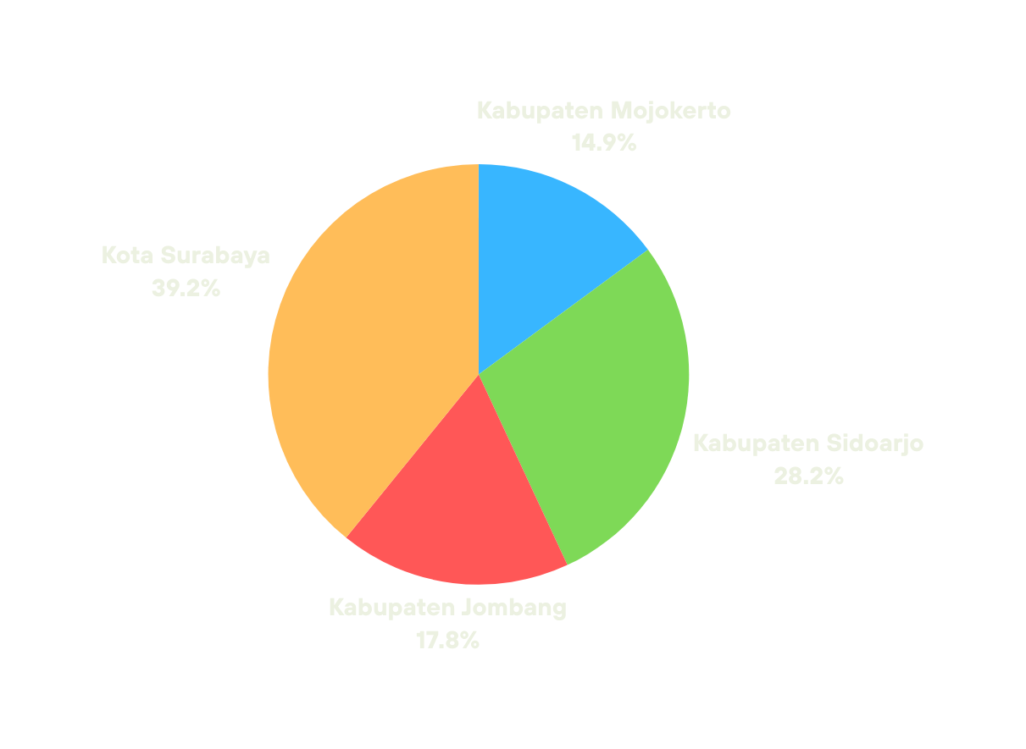
Kelompok 8
Matematika Diskrit | 2025
Distribusi Total Penduduk Per Daerah
NEXT SLIDE
PAGE 8

Slide 9
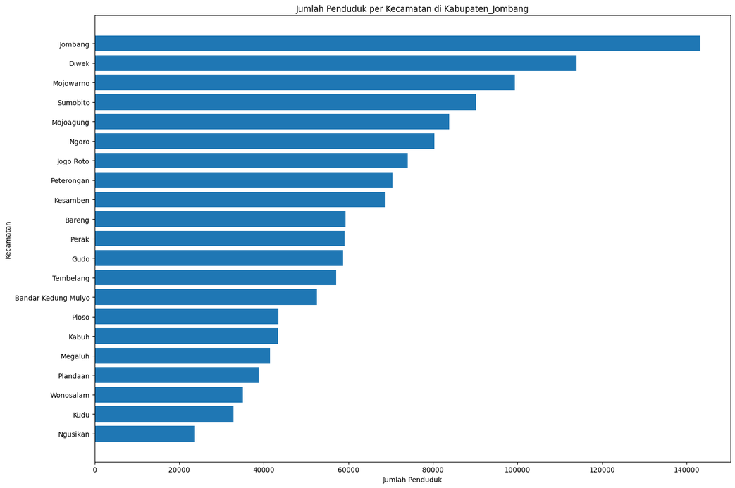
Kelompok 8
Matematika Diskrit | 2025
Jumlah Penduduk per Kecamatan di Kabupaten Jombang
NEXT SLIDE
PAGE 9

Slide 10
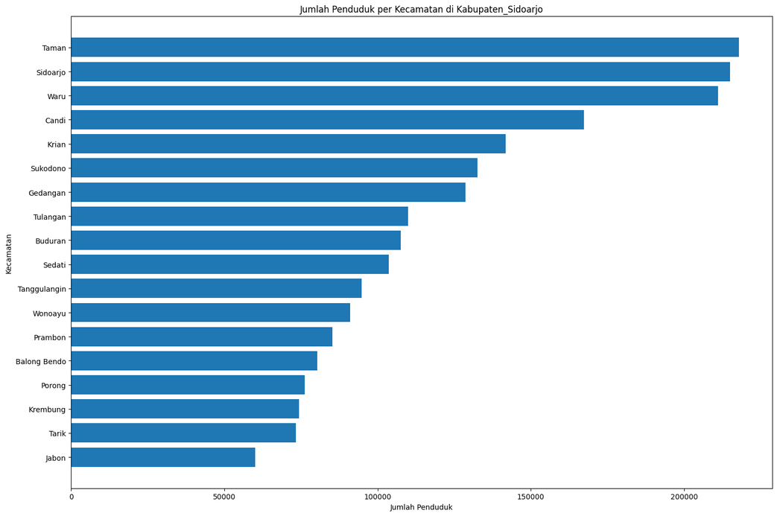
Kelompok 8
Matematika Diskrit | 2025
Jumlah Penduduk per Kecamatan di Kabupaten Sidoarjo
NEXT SLIDE
PAGE 10

Slide 11
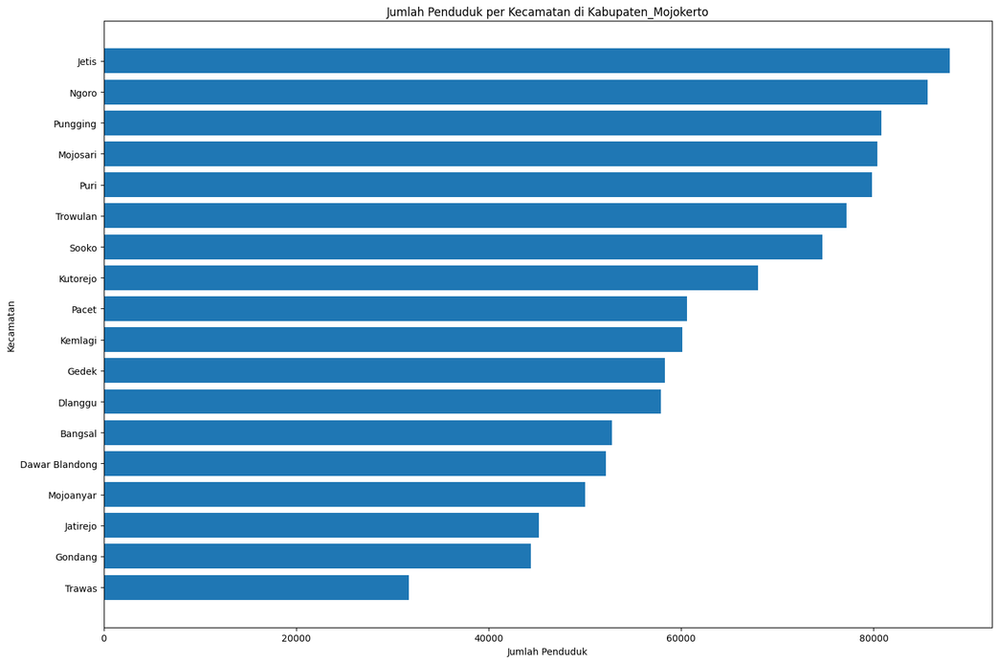
Kelompok 8
Matematika Diskrit | 2025
Jumlah Penduduk per Kecamatan di Kabupaten Mojokerto
NEXT SLIDE
PAGE 11

Slide 12
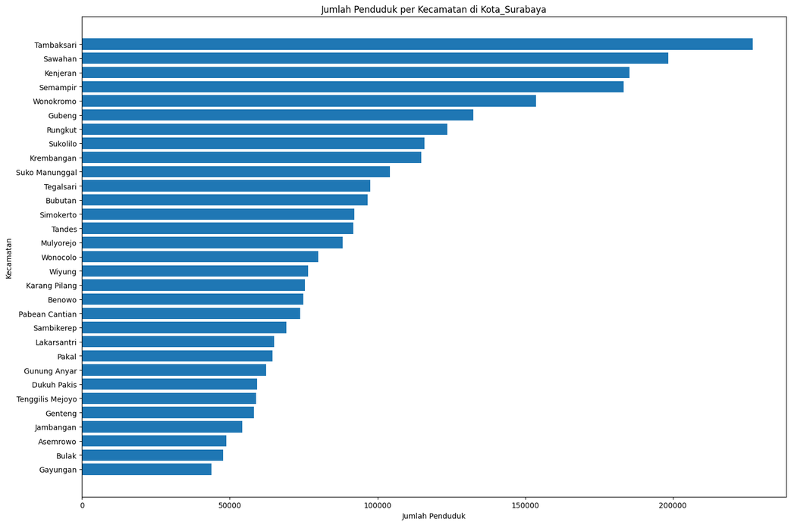
Kelompok 8
Matematika Diskrit | 2025
Jumlah Penduduk per Kecamatan di Kota Surabaya
NEXT SLIDE
PAGE 12

Slide 13
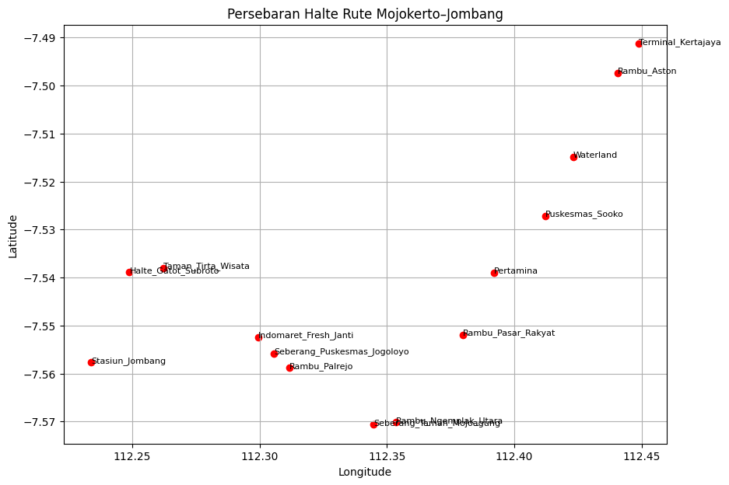
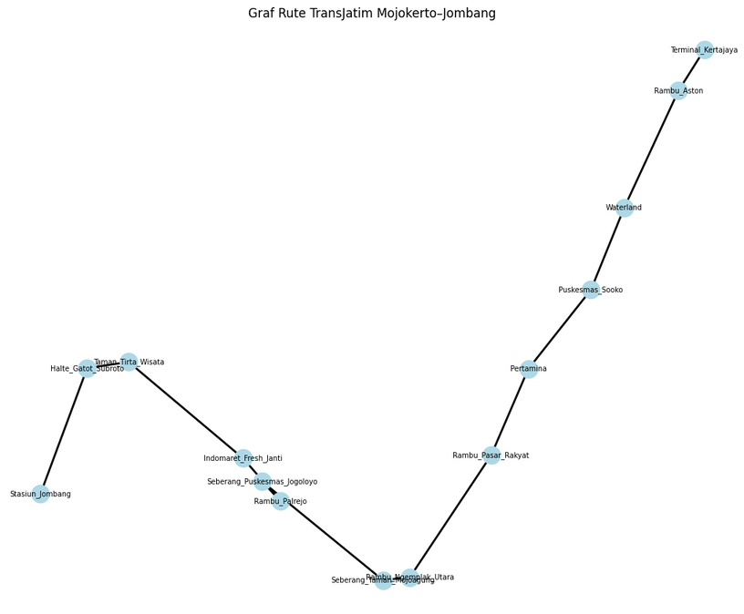
Kelompok 8
Matematika Diskrit | 2025
Graf Rute Antar Halte Bus Transjatim Mojokerto-Jombang
NEXT SLIDE
PAGE 13

Slide 14
Kelompok 8
Matematika Diskrit | 2025
Persebaran Halte: Halte tersebar merata sepanjang jalur Mojokerto–Jombang, memudahkan akses transportasi di berbagai titik kota.
Jalur Antar Halte: Jalur antar halte divisualisasikan sebagai garis penghubung berurutan, memperlihatkan konektivitas rute dan jarak antar halte secara jelas.
Peta Interaktif: Visualisasi Folium menampilkan marker tiap halte dan jalur antar halte, memungkinkan eksplorasi peta secara interaktif dan mempermudah identifikasi lokasi halte.
Kesimpulan
Dalam proyek ini, Matematika Diskrit digunakan untuk memodelkan graf jalur, menghitung jarak antarhalte, dan menganalisis kebutuhan transportasi berdasarkan populasi. Simulasi TransJatim Mojokerto–Jombang menunjukkan halte tersebar merata dari Terminal Kertajaya hingga Stasiun Jombang, yang divisualisasikan dengan peta interaktif,

Slide 15
Kelompok 4
Matematika Diskrit | 2025
Terima Kasih
PAGE 15

